Slide 1

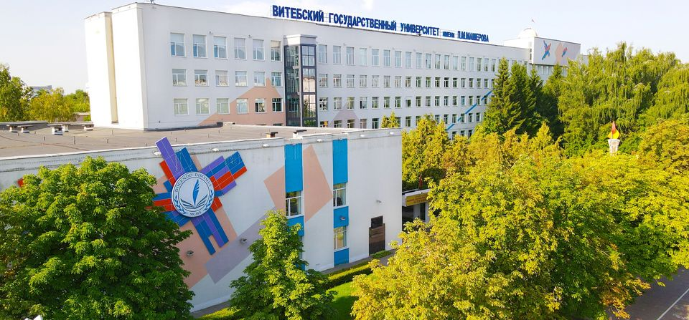
Факультет химико-биологических и географических наук ВГУ имени П.М. Машерова
Девиз факультета:
традиции и инновации – залог подготовки успешного квалифицированного специалиста!

Slide 2
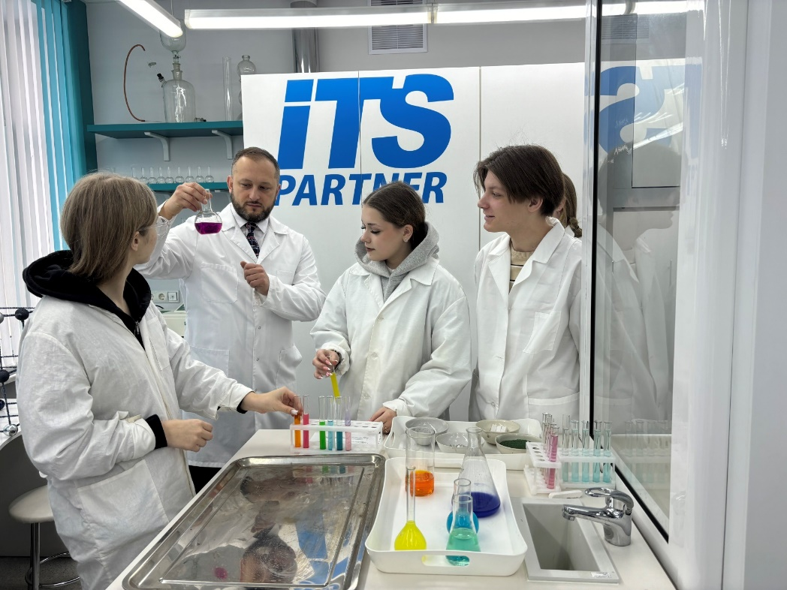
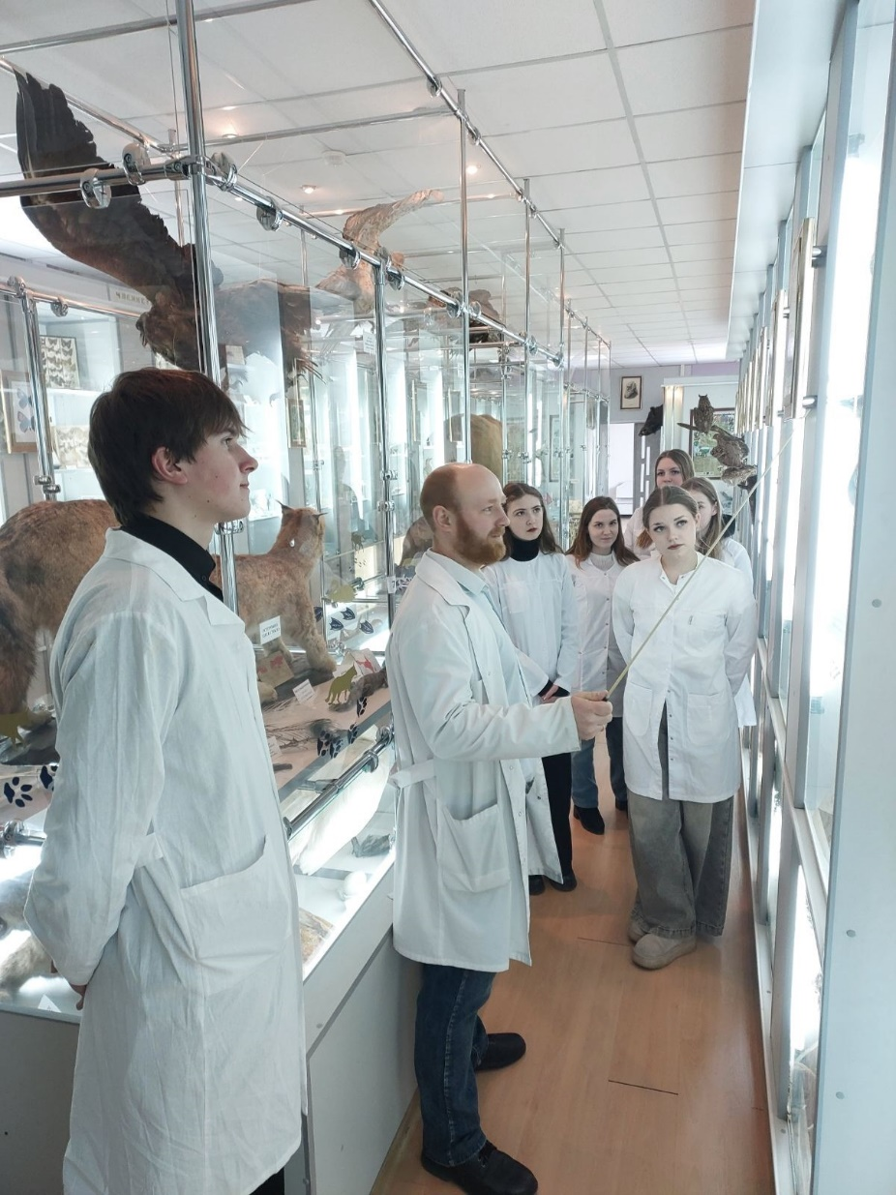
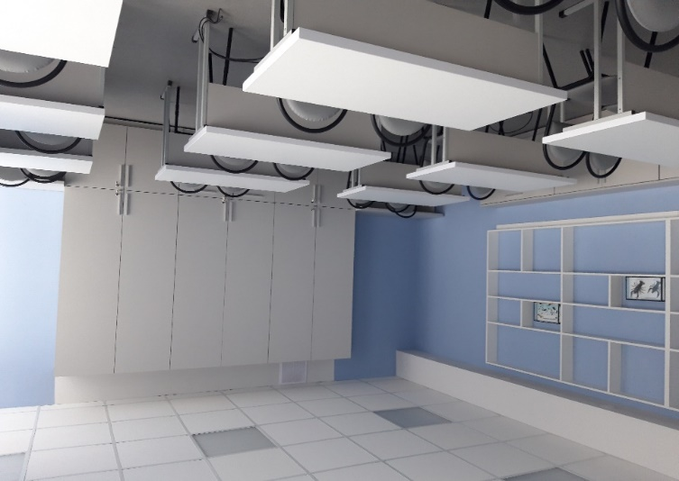
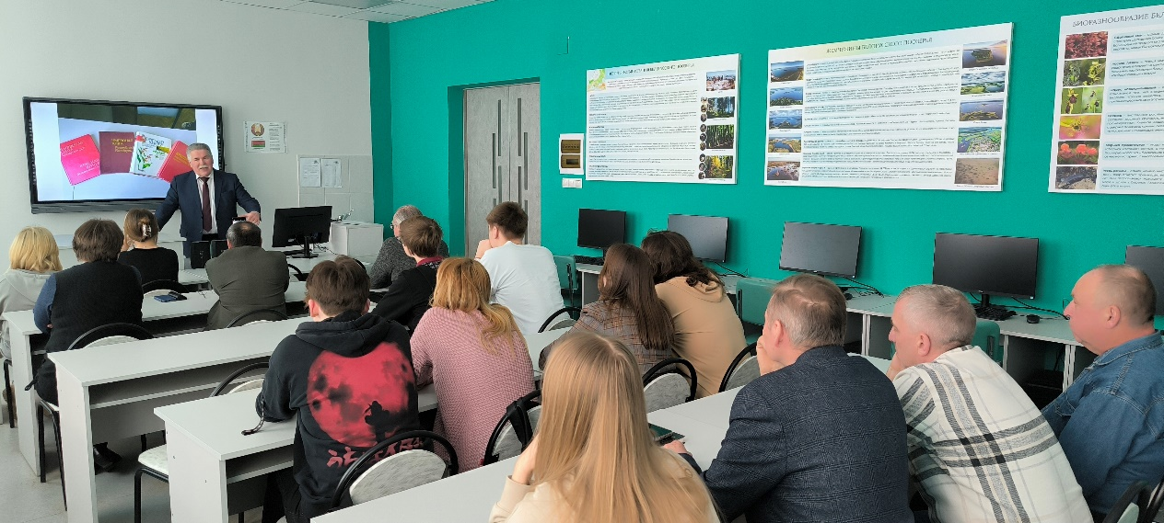
Студенческая жизнь: учебная деятельность в обновленных аудиториях

Slide 3
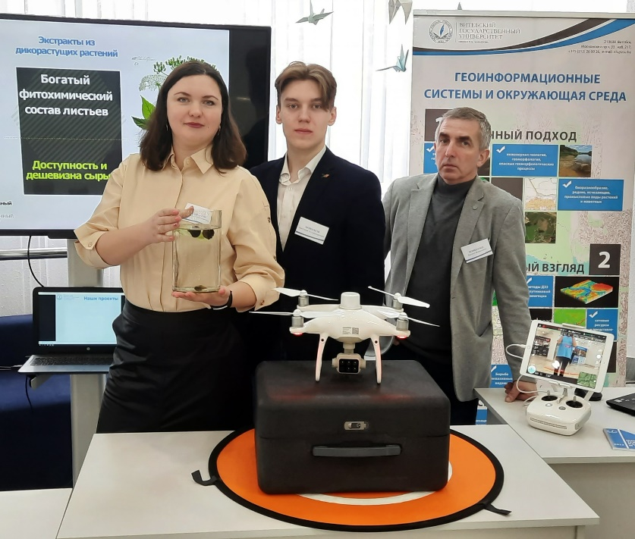
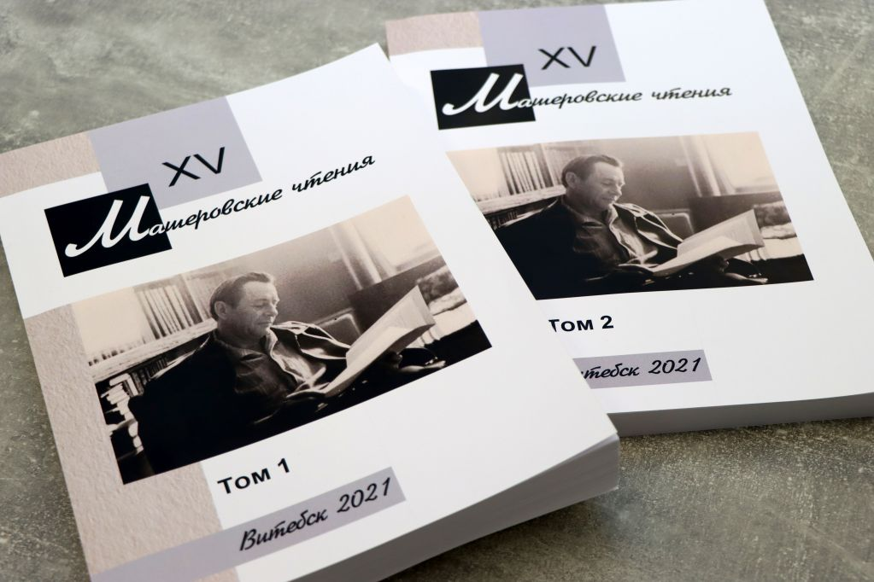
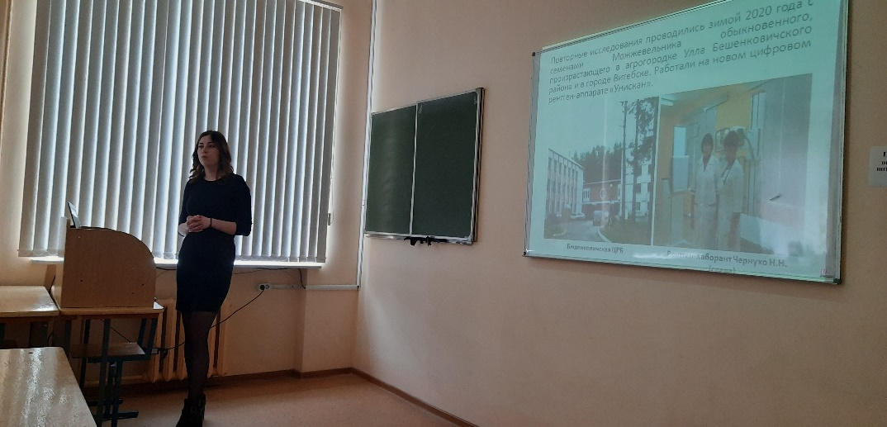
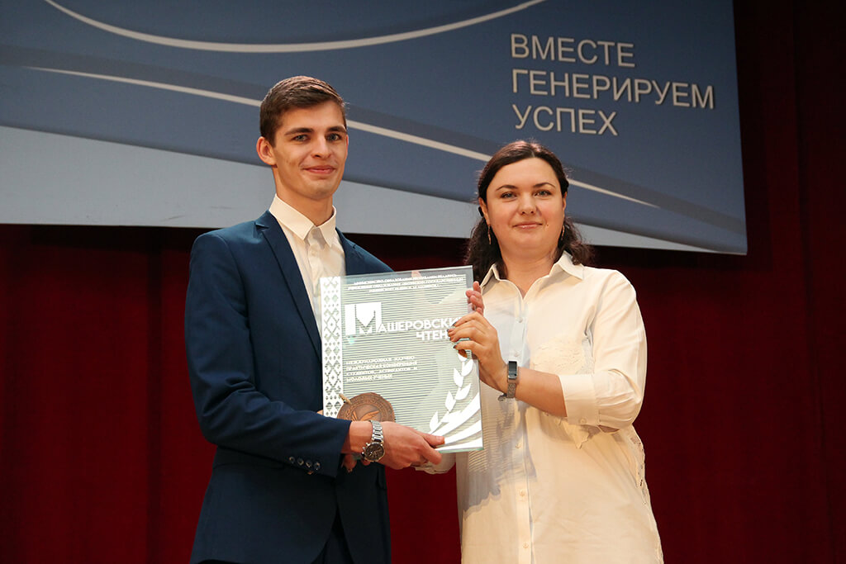
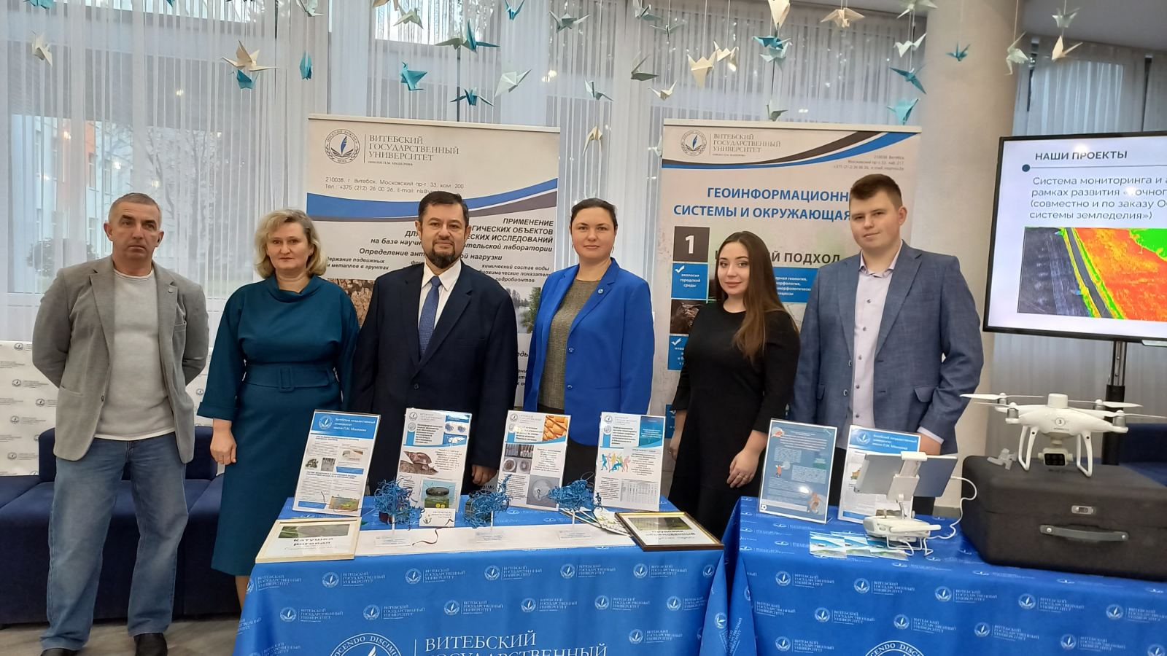

Студенческая жизнь: научная деятельность

Slide 4
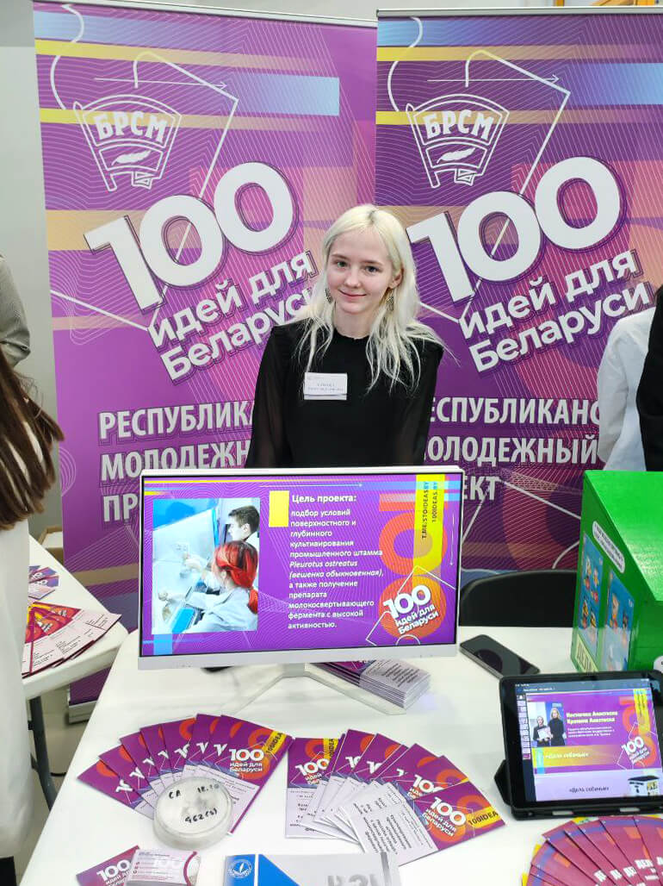
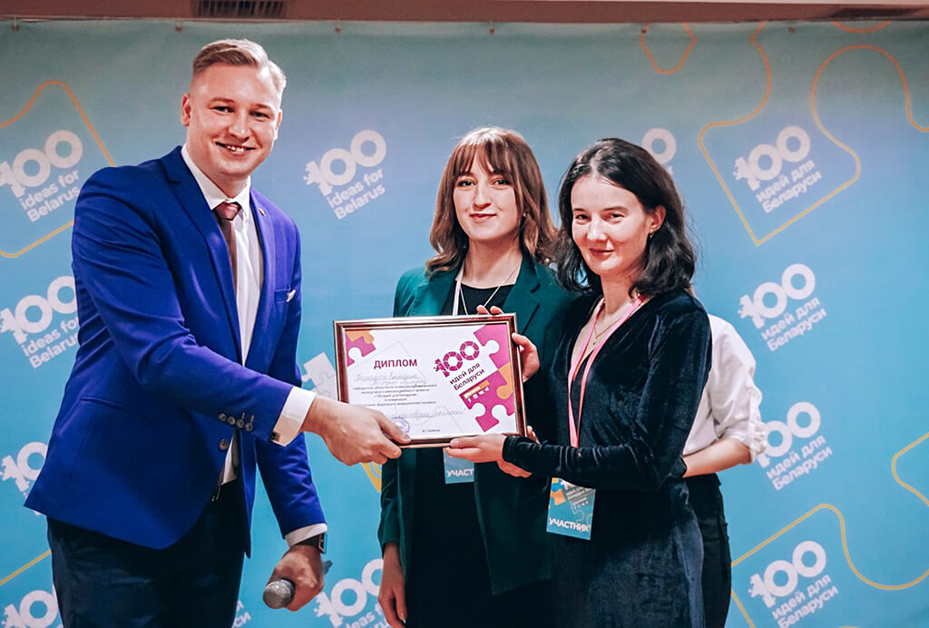
Финалисты конкурса 100 идей для Беларуси

Slide 5
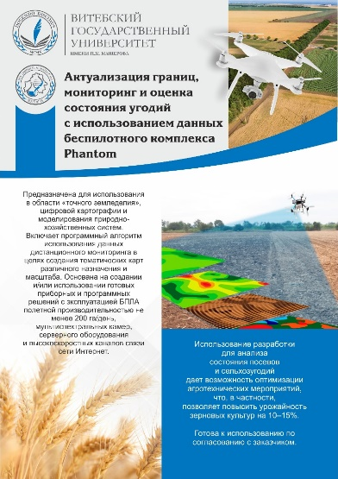
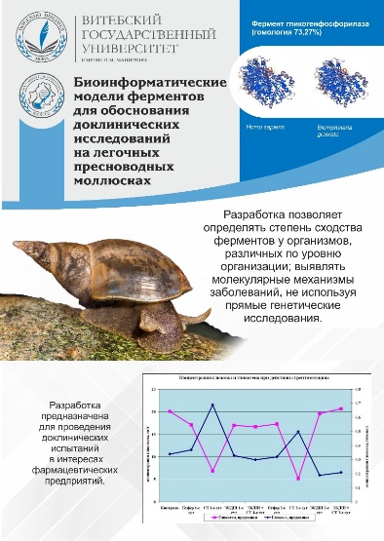



Инновационные разработки
Факультета

Slide 6
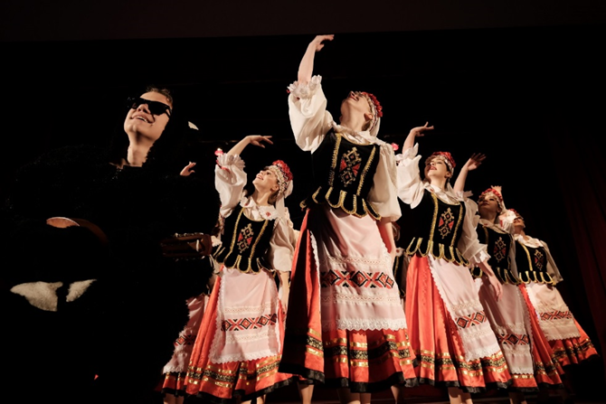
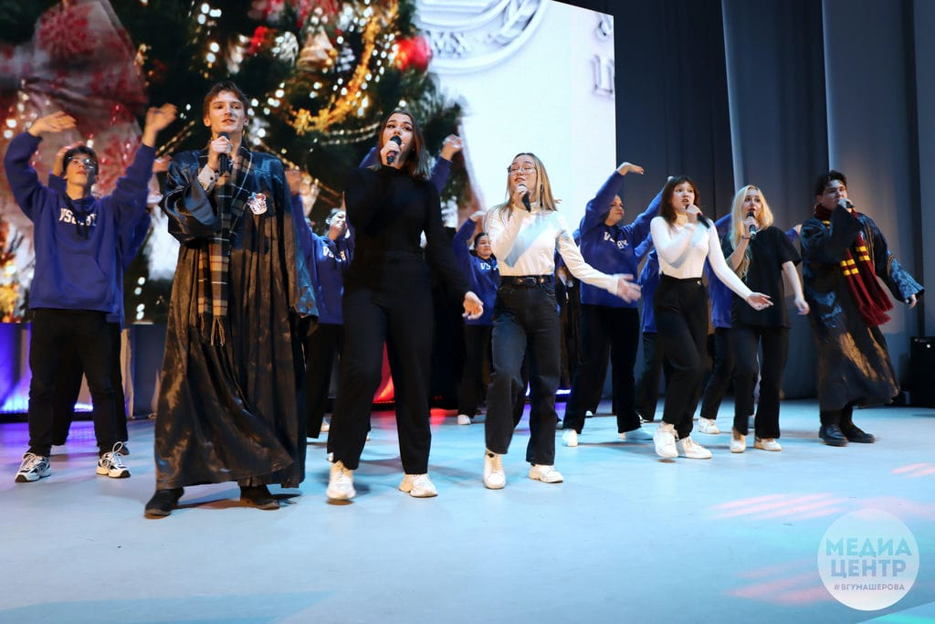
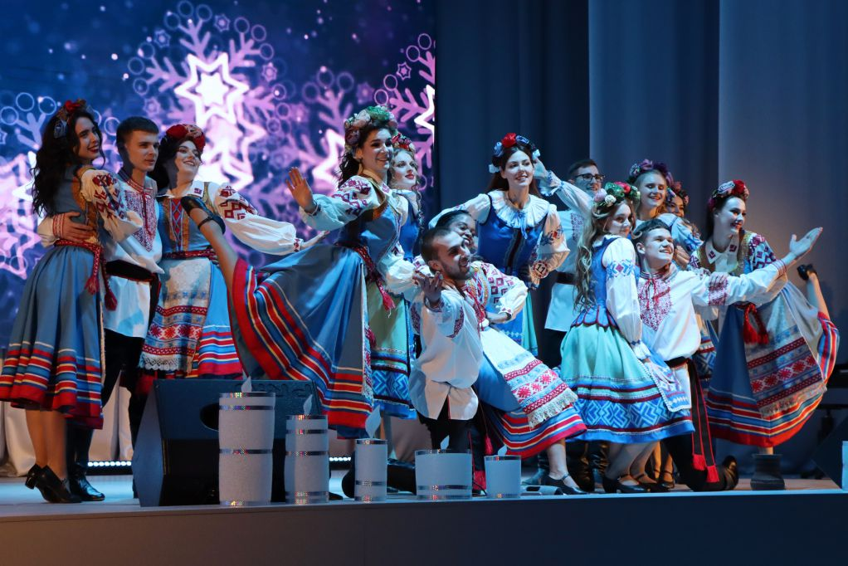
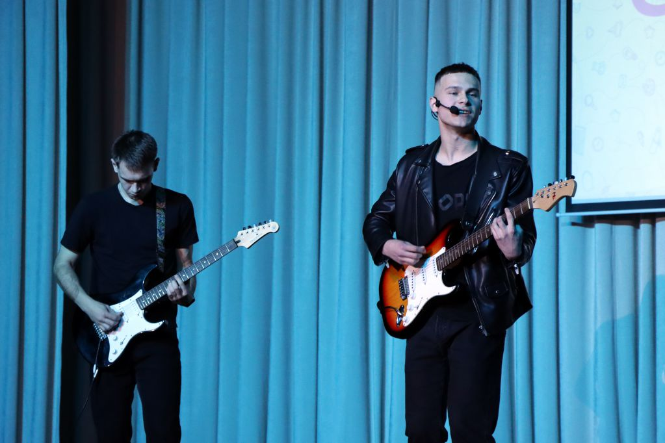
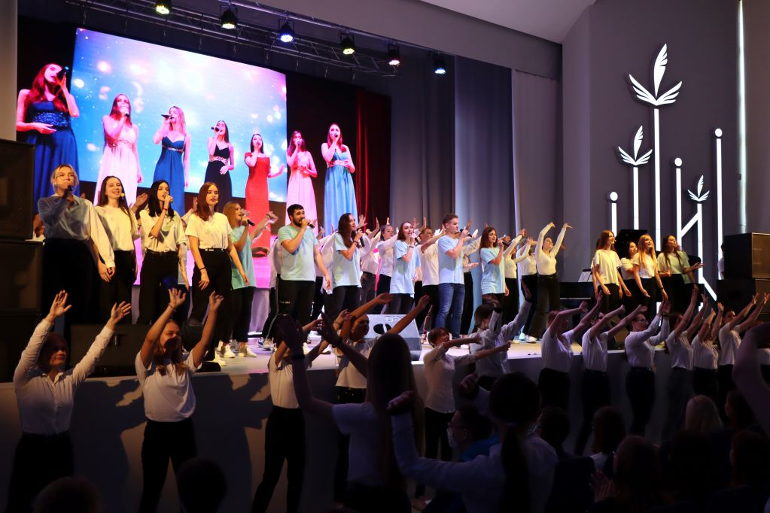
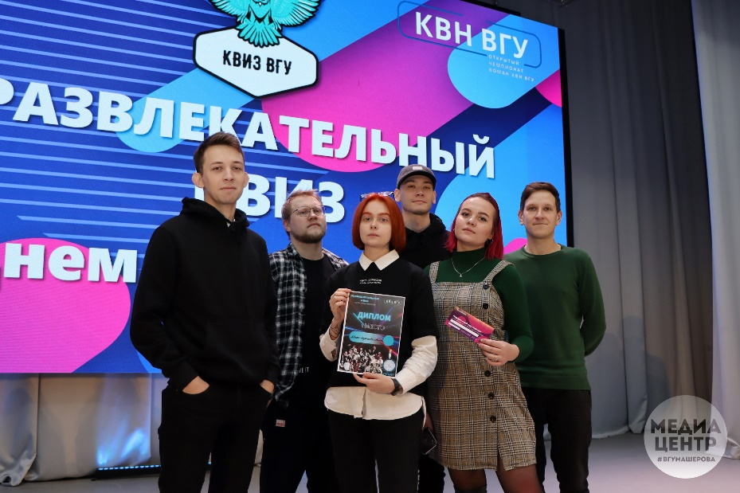
Студенческая жизнь: творчество

Slide 7
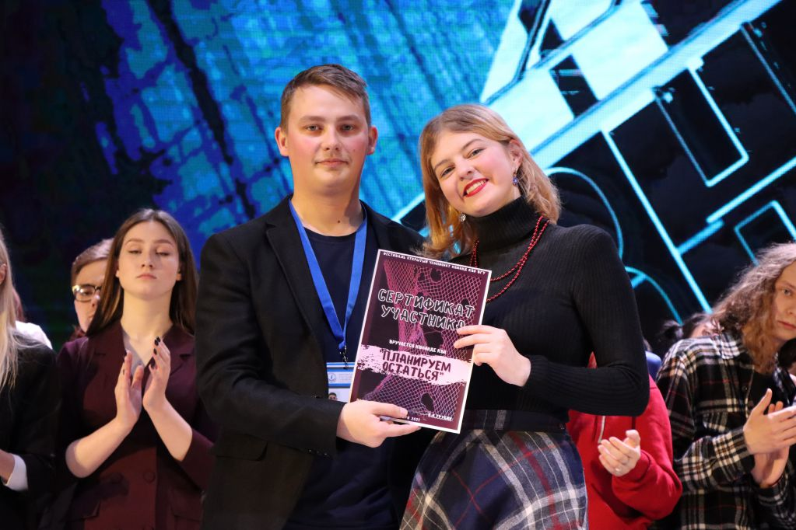
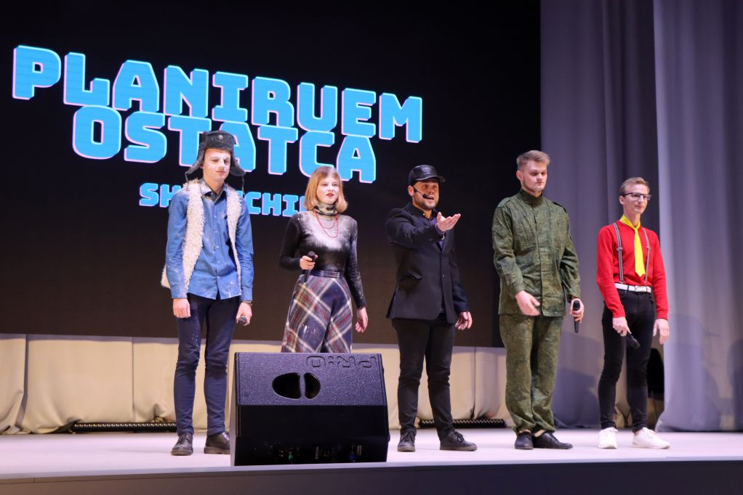
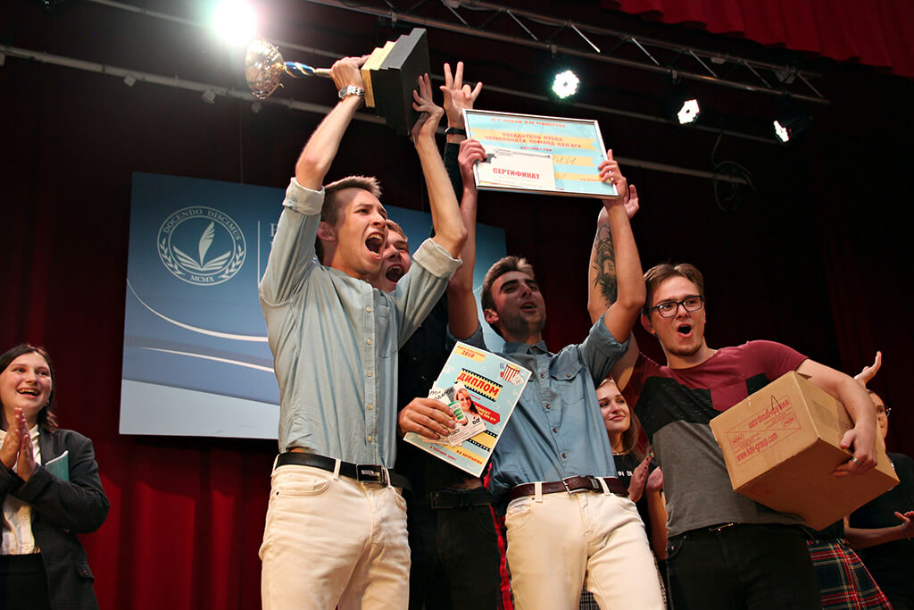
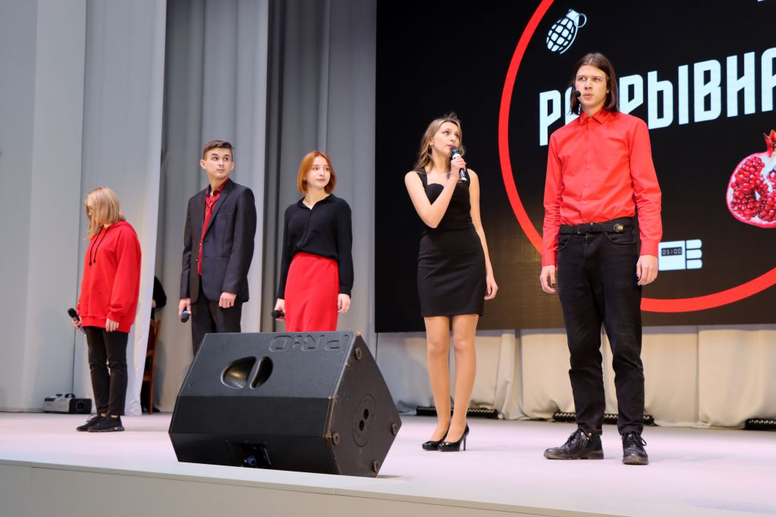
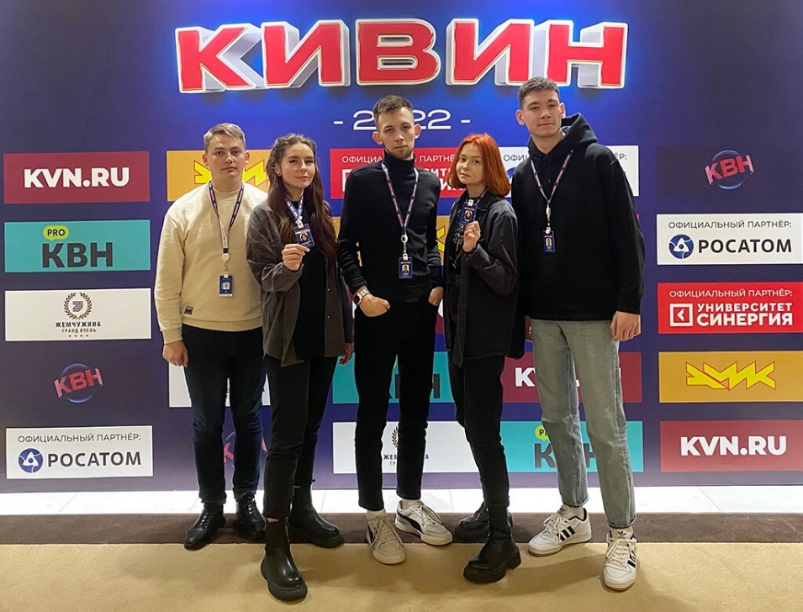
КВН

Slide 8
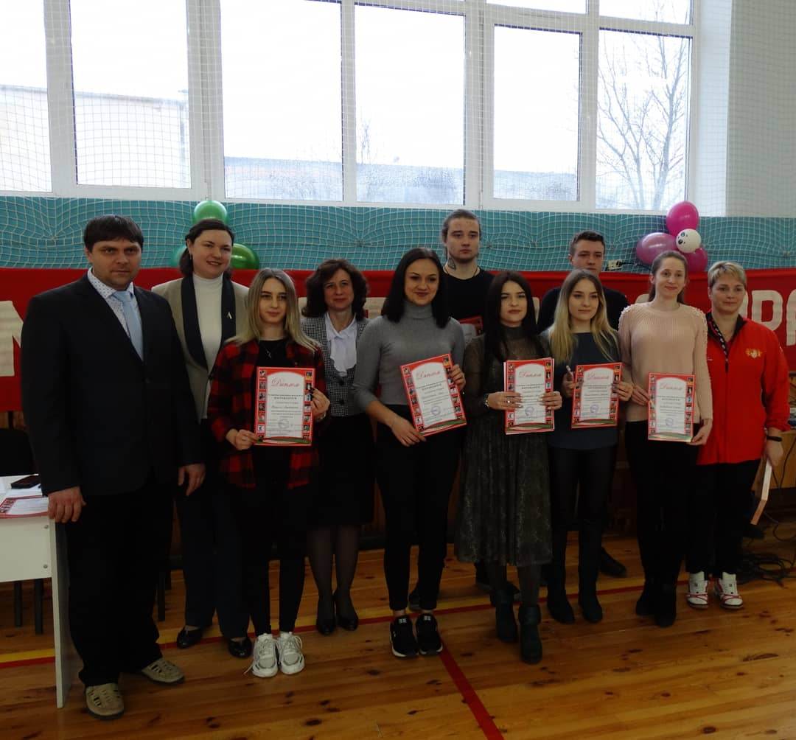
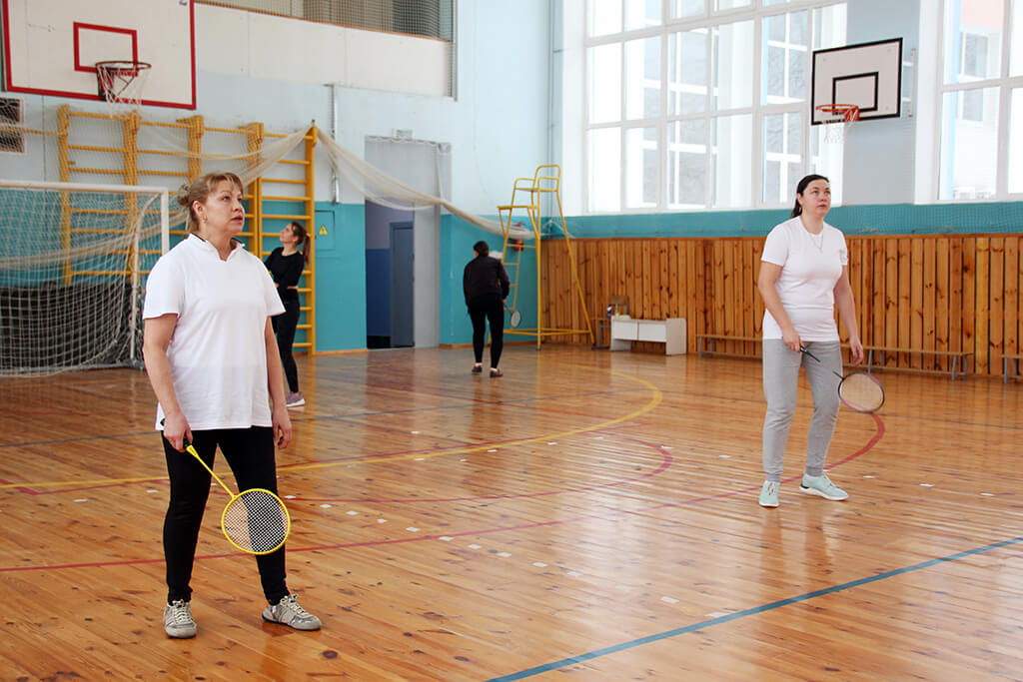
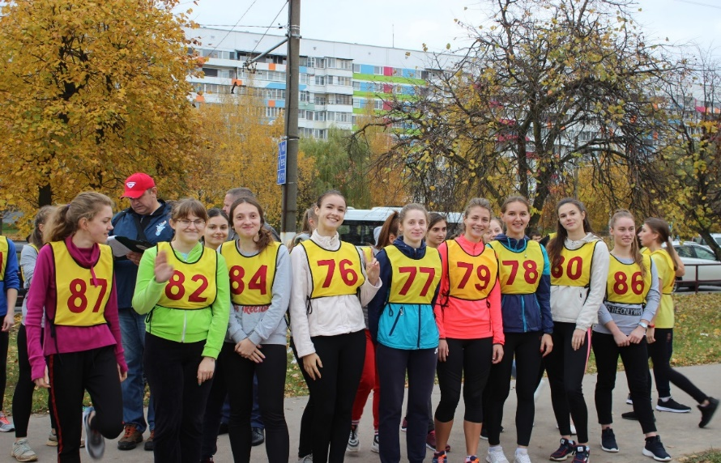
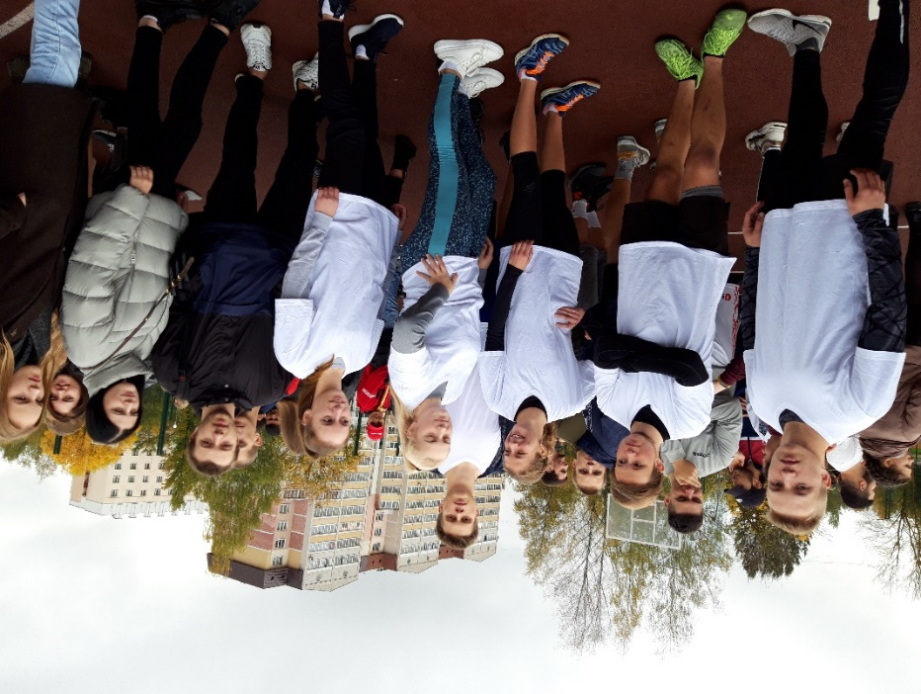
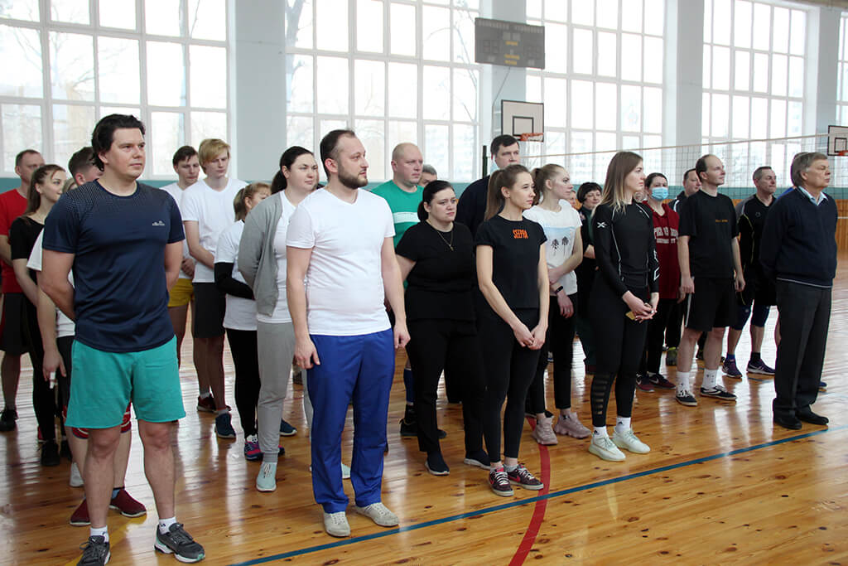
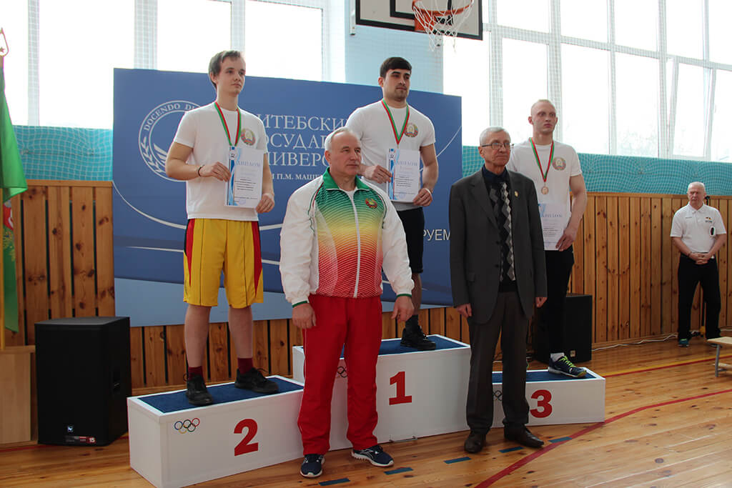
Студенческая жизнь: спорт

Slide 9
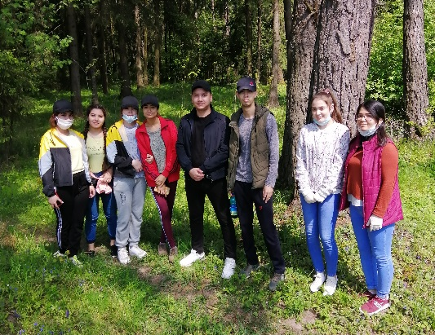
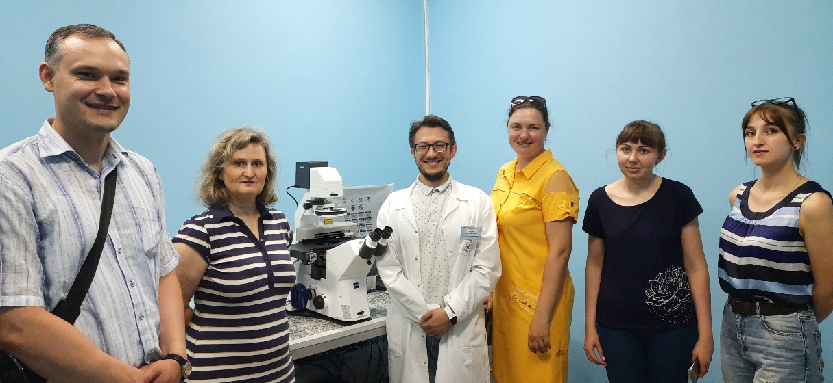
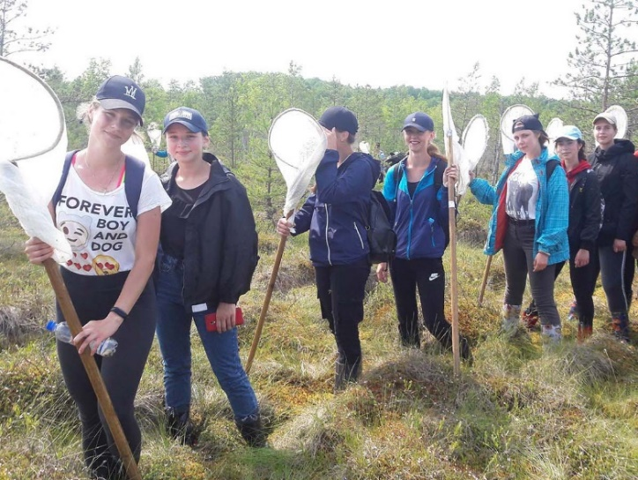
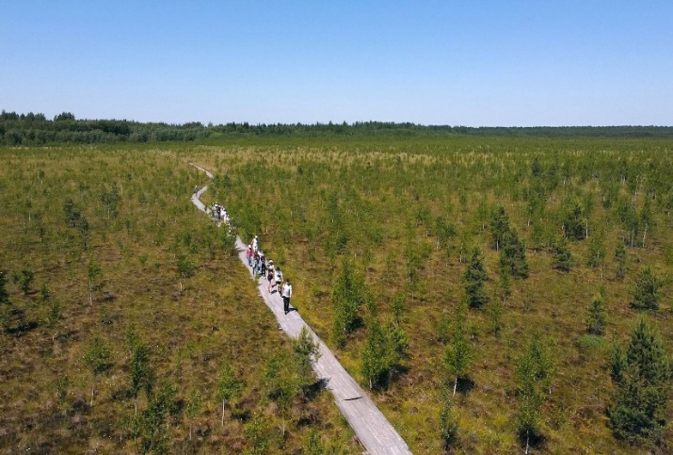
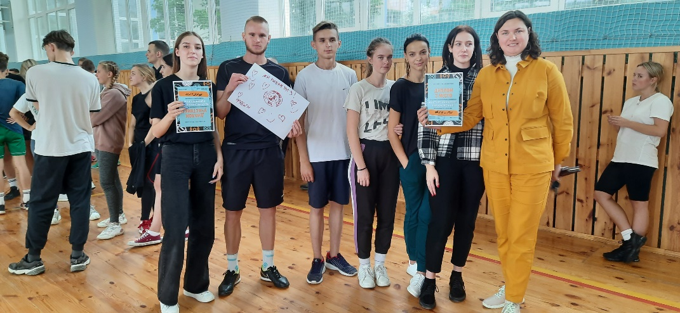
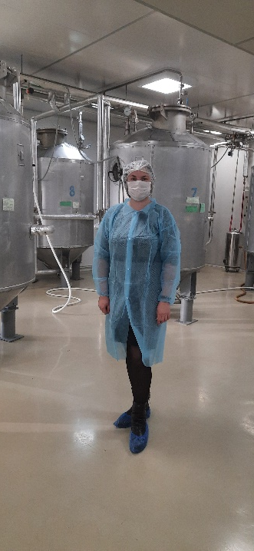
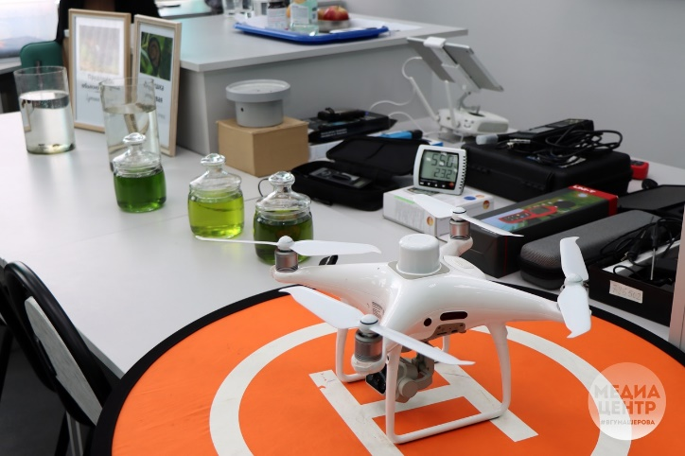
Студенческая жизнь: практико-ориентированный подход

Slide 10
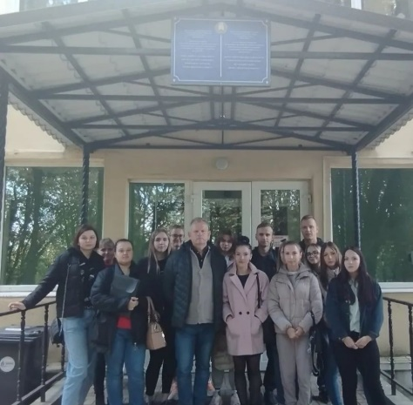
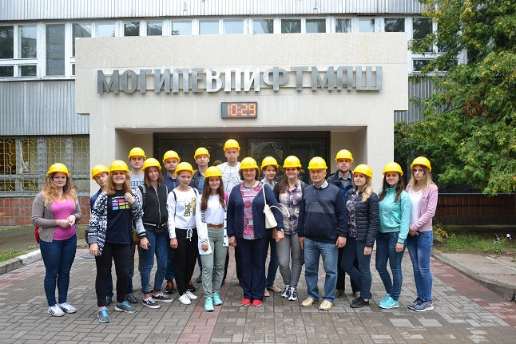
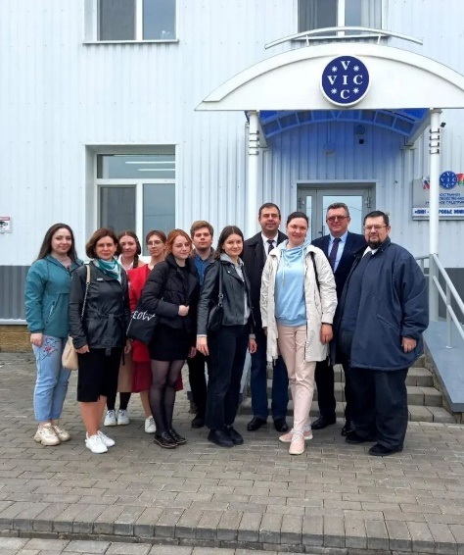
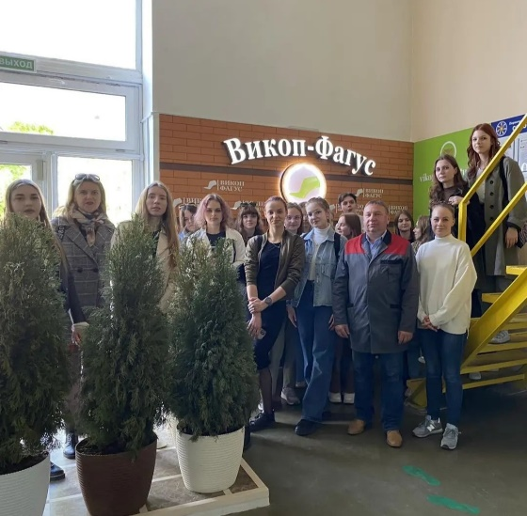
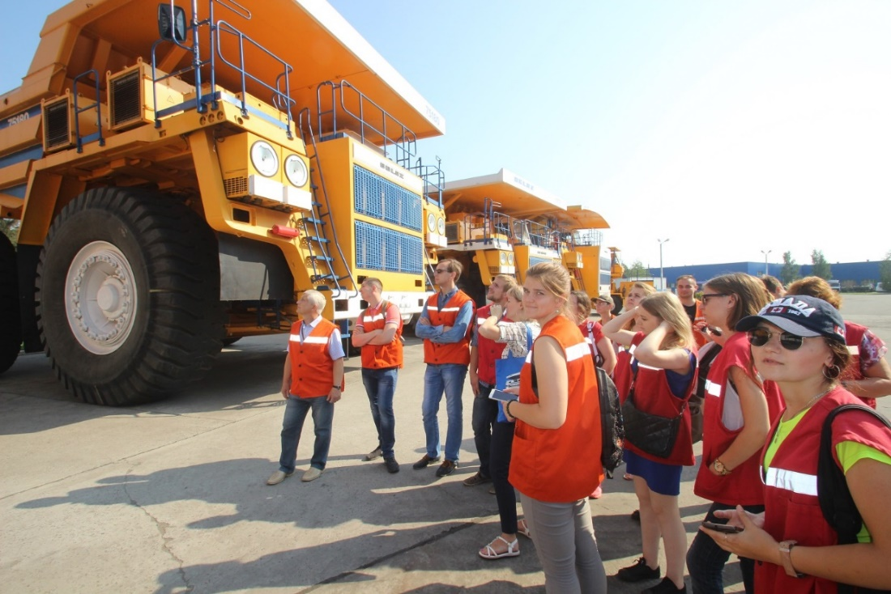
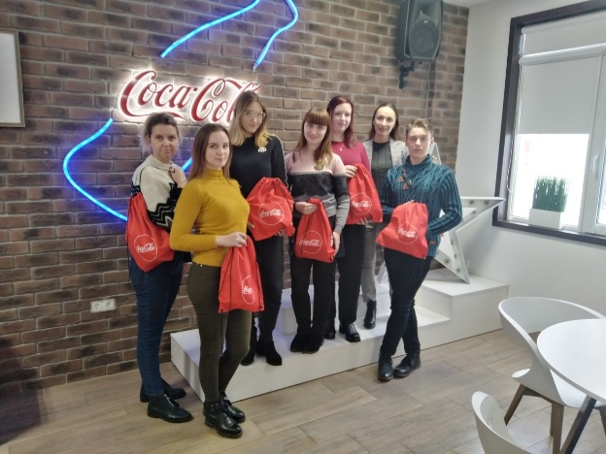
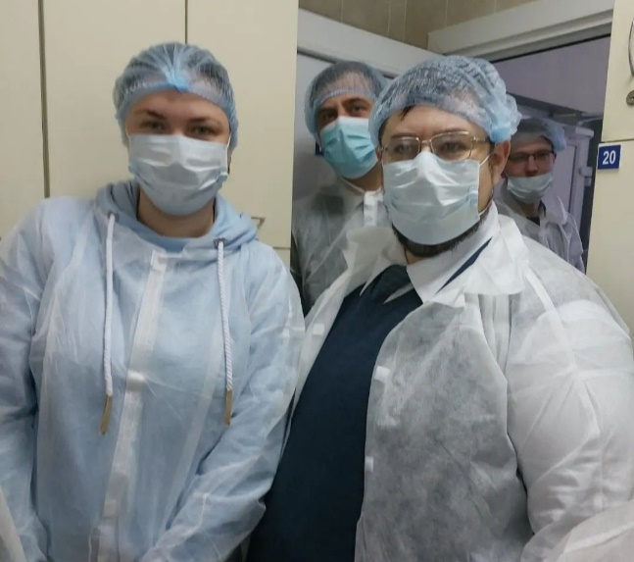
Традиционные экскурсии студентов факультета по предприятиям Республики Беларусь

Slide 11
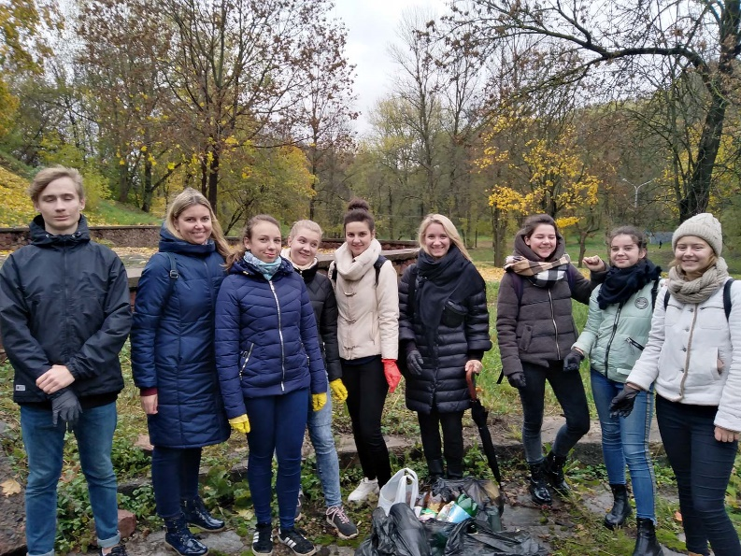
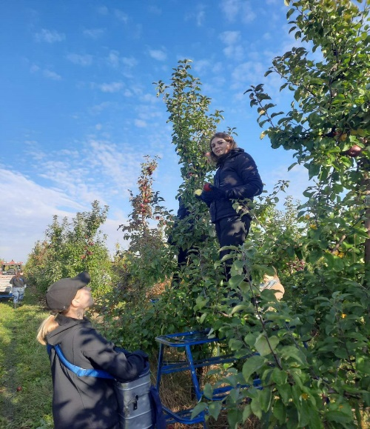
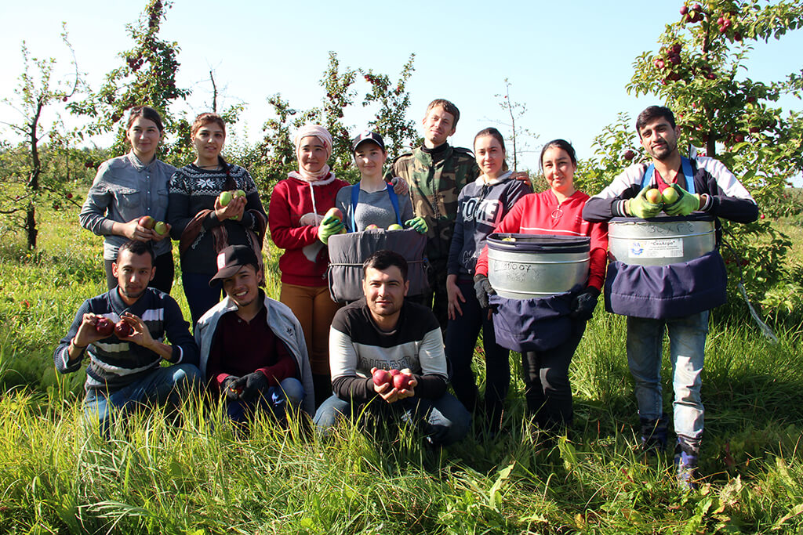
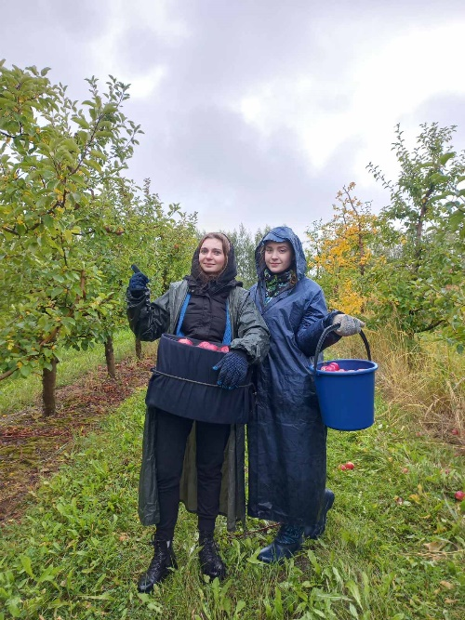
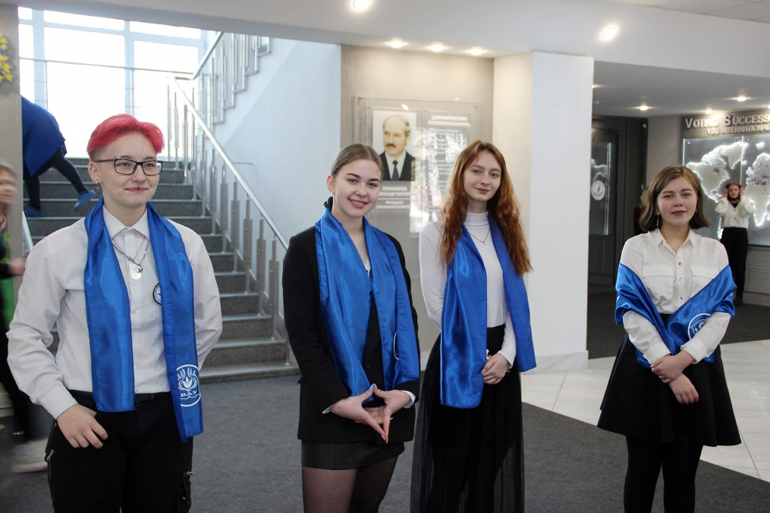

Студенческая жизнь: волонтерство и студенческие отряды

Slide 12






Студенческая жизнь: патриотическое воспитание

Slide 13






Традиции: праздник урожая и ботанические пятницы

Slide 14







Традиции: Менделеевская среда

Slide 15




Лаборатория IT и методов обучения химии

Slide 16


Современные научно-исследовательские лаборатории
Лаборатория структурно-функциональных исследований
Лаборатория ПЦР-анализа
На модельных организмах проводятся исследования по биоиндикации водных сред и фармакодинамические эксперименты
Молекулярно-генетические исследования биологических объектов

Slide 17











Научная школа по теории
и методике обучения химии
Руководитель – Евгений Яковлевич Аршанский,
доктор педагогических наук, профессор
Основные направления научных исследований:
Непрерывность и преемственность химического образования и химико-методической подготовки учителей в системе «школа-вуз».
Практико-ориентированная направленность в обучении химии и методической подготовке будущих учителей химии.
Информатизация химического образования школьников, методическая подготовка студентов и учителей химии к использованию информационно-коммуникационных технологий.
Развитие системы методической подготовки студентов по химии и биологии на основе интегративного подхода.

Slide 18







Научная школа «Биохимия здорового образа жизни»
Руководитель - доктор биологических наук, профессор, лауреат государственной премии А.А. Чиркин
Основные направления:
Концепция радиационно-индуцированного атеросклероза;
дополнение критериев метаболического синдрома гиперлептинемией и гепатостеатозом;
возрастные нормы биохимических показателей жителей Беларуси;
возрастные особенности обмена веществ;
биохимия радиационного и ультразвукового воздействия;
обмен липидов и липидтранспортная система;
методика преподавания биохимии.

Slide 19










Научная школа
«ПРИРОДНО-ТЕХНИЧЕСКИЕ СИСТЕМЫ БЕЛАРУСИ: ЗАКОНОМЕРНОСТИ ФУНКЦИОНИРОВАНИЯ, МОНИТОРИНГ И УПРАВЛЕНИЕ»
Руководитель: Галкин Александр Николаевич, доктор геолого-минералогических наук, профессор
Основные направления научных исследований:
История формирования природно-технических систем (ПТС) на территории Беларуси.
Особенности функционирования ПТС при различных видах техногенного воздействия на компоненты природной среды.
- Разработка качественных и количественных показателей для оценки состояния и режима функционирования ПТС.
Мониторинг ПТС.
Управление состоянием ПТС.

Slide 20





Научная школа «Эколого-функциональные основы биоразнообразия Белорусского Поозерья»
Руководитель: Сушко Геннадий Геннадьевич, доктор биологических наук
Основные направления:
Экология насекомых верховых болот;
состав и структура сообществ насекомых верховых болот;
зоогеография;
охрана природы;
экология жилища;
профилактика ЗОЖ;
инновации в образовании.

Slide 21

Возможность параллельного получения второго высшего образования
В университете успешно работает Институт повышения квалификации и переподготовки кадров, в котором ведется вечернее обучение по 15 специальностям
Девиз института –
Один диплом хорошо, а два – лучше!!!
Телефоны: +375 (212) 37-58-45
+375 (33) 317-95-00
Телефоны приемной комиссии и подготовительного отделения: +375(212) 37-82-81
+375(33)317-52-68

Slide 22



Обучение парней на военной кафедре с присвоением офицерского звания

Slide 23

Специальности набор 2026 года
«Природоведческое образование
(с указанием предметных областей)»
Квалификация: преподаватель
Прежнее название – «Биология и химия»
Трудоустройство:
учреждения общего, среднего и высшего образования;
лаборатории химико-биологического профиля

Slide 24

Специальности набора 2026 года
«Экология»
Квалификация: Эколог. Преподаватель
Профилизация: экологический менеджмент и мониторинг
Трудоустройство:
организации природоохранного профиля;
лаборатории предприятий;
учреждения образования

Slide 25

Специальности набора 2026 года
«МИКРОБИОЛОГИЯ»
Квалификация: Микробиолог
Профилизация: прикладная микробиология
Трудоустройство:
организации биотехнологического профиля;
лаборатории предприятий;
фармацевтические предприятия;

Slide 26
Для абитуриентов в 2025-2026 учебном году
Поступление без экзаменов для победителей университетской олимпиады.
Поступление без экзаменов по результатам собеседования для выпускников педагогических и инженерных классов.
Поступление без экзаменов для выпускников с золотой медалью или красным дипломом колледжа.
Поступление по устному экзамену по биологии для абитуриентов с целевой подготовкой.
1) Профориентационные экскурсии и квесты на факультете по предварительной записи в деканате.
2) Профессорские лекции
(анонс в факультетском инстаграме).
3) Разбор заданий централизованного тестирования
(анонс в факультетском инстаграме).

Slide 27


Наши выпускники работают
Кроме учреждений высшего и среднего образования году выпускники ФХБиГН последних лет приступили к работе на:
ООО «Рубикон»,
ИООО «Горецкий пищевой комбинат»,
РУП «Белмедпрепараты»,
ПУ «Витебскторф»,
УЗ «Витебский областной клинический онкологический диспансер»,
ОАО «Полоцкстекловолокно»,
ОАО «Молоко»,
ООО «Торнадо Трейд»,
ЧУП «Экологическая логистика»,
ООО «Белфуд Продакшн»,
РУП «Белорусская атомная электростанция»,
ЧУП «Полимерконструкция»,
ООО «Белвитунифарм»

Slide 28

Если хочешь попасть в группу абитурентов факультета в ТГ, где размещается вся актуальная информация, сканируй QR-код
Не забудь принять участие в университетской олимпиаде по Биологии, условия регистрации на сайте vsu.by
Сроки регистрации на олимпиаду с 09.11.2025 до 15.12.2025 !!!

